Slide 1







H
Đ
T
N
SINH HOẠT LỚP
TUẦN 15
VƯỢT KHÓ VÀ SÁNG TẠO

Slide 2





KHỞI ĐỘNG
Chia sẻ với các bạn khả năng của con: Hát, kể chuyện, múa, tập võ,… trước lớp

Slide 3



HOẠT ĐỘNG 1
ĐÁNH GIÁ KẾT QUẢ CUỐI TUẦN

Slide 4
HOẠT ĐỘNG 2
KẾ HOẠCH TUẦN TỚI

Slide 5




HOẠT ĐỘNG 3

Slide 6


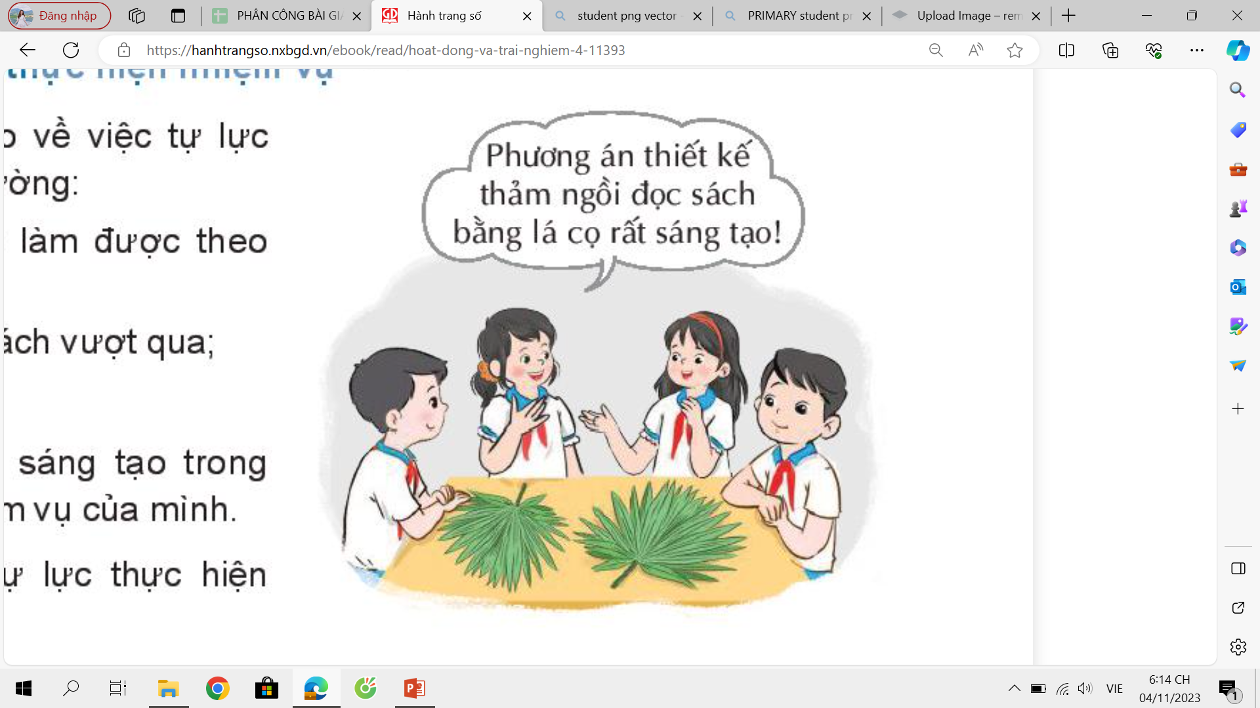

Báo cáo về việc tự lực thực hiện nhiệm vụ
Các thành viên báo cáo về việc tự lực thực hiện nhiệm vụ ở trường.
+ Việc đã làm và chưa làm theo kế hoạch;
+ Khó khăn đã gặp và cách vượt qua;
Kể về những việc làm sáng tạo trong quá trình thực hiện nhiệm vụ của mình.
Chia sẻ cảm xúc khi tự lực thực hiện nhiệm vụ được giao.

Slide 7
Tích hợp sách BH: Bài 7 Chúng mình cố học giỏi như anh ấy

Slide 8
- Tại sao Bác bận nhiều việc mà vẫn dành thời gian dạy các chiến sĩ học?
- Vì Bác muốn các chiến sĩ đọc thông viết thạo, am hiểu kiến thức để tham gia kháng chiến.
Việc làm ấy giúp em nhận ra Bác Hồ là người như thế nào?
Bác là người hiểu biết, có tinh thần trách nhiệm và rất yêu thương các đồng chí chiến sĩ.

Slide 9
Các cán bộ chiến sĩ đã học tập ra sao? Tại sao họ lại tiến bộ nhanh như vậy?
Họ luôn được Bác động viên, khích lệ, dạy đọc, dạy viết; họ có tinh thần cố gắng, kiên trì phấn đấu, cứ rảnh rỗi lại giở sách báo ra để học.

Slide 10




